Slide 1
ИП Черноусова Наталья Владимировна конный клуб «Галатея» г. Междуреченск

Slide 2
по данным на 2015 год в Междуреченске проживает 439 инвалидов в возрасте до 18 лет

Slide 3
Иппотерапия уникальный метод реабилитации и абилитации людей с ОВЗ:
Воздействует на физиологическом уровне
Оказывает положительный эффект на психоэмоциональное состояние
Является эффективным средством социализации

Slide 4
Иппотерапия показана при:
различных двигательных нарушениях
нарушениях осанки
нарушениях мозгового кровоснабжения
различных формах нарушения интеллекта
нарушениях психоэмоциональной сферы
поведенческих нарушениях

Slide 5
Услуги конного клуба «Галатея»:
Иппотерапия
Массовые катания
Катания на центральной площади города
Занятия верховой ездой
Фотосессии с лошадьми
Загородные прогулки
Катания на базе отдыха «Озерки»

Slide 6
Финансовые показатели за 2015 год
Период | Выручка | Затраты | Налоги | Прибыль
2015 год* | 298000 | 80700
* фактически финансово-хозяйственная деятельность в 2015 году велась 8 месяцев Первоначально в проект инвестировано 365 000 рублей.

Slide 7
О конном клубе можно узнать через:
листовки, буклеты, визитки
городские мероприятия
мероприятия нашего клуба
местные СМИ

Slide 8
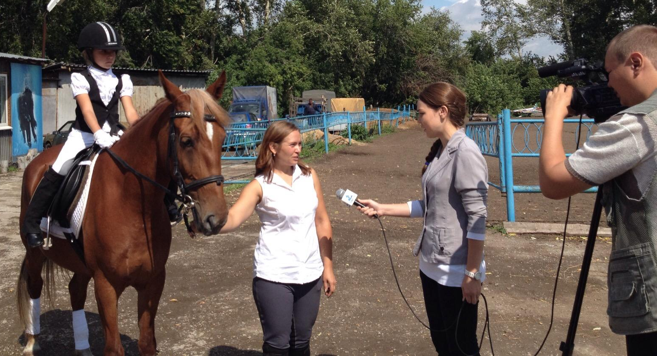
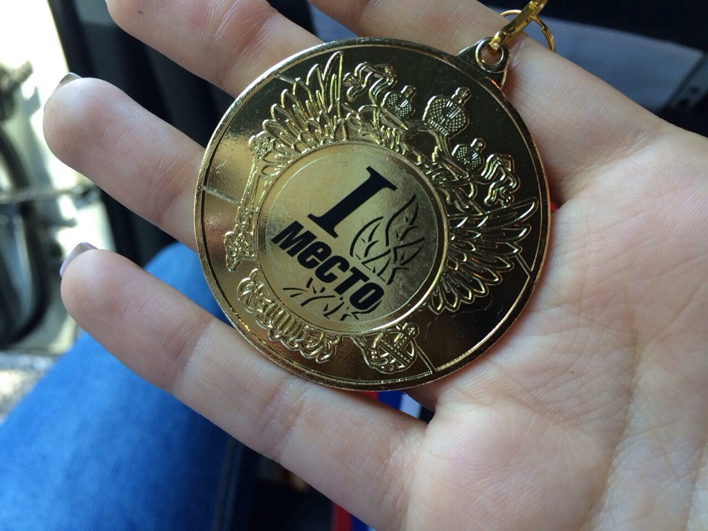
I место
на Кубке губернатора

Slide 9
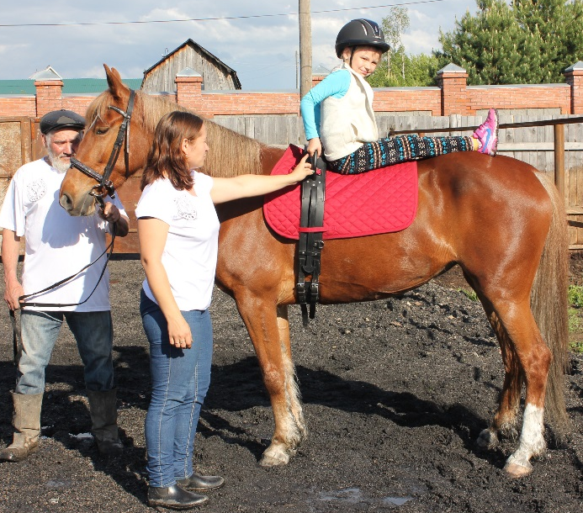
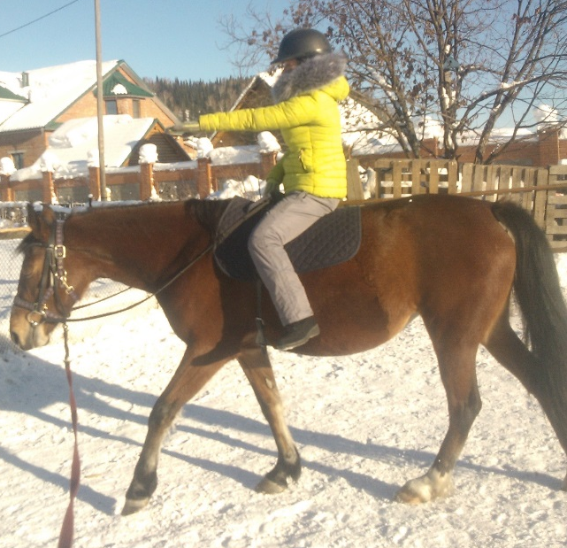
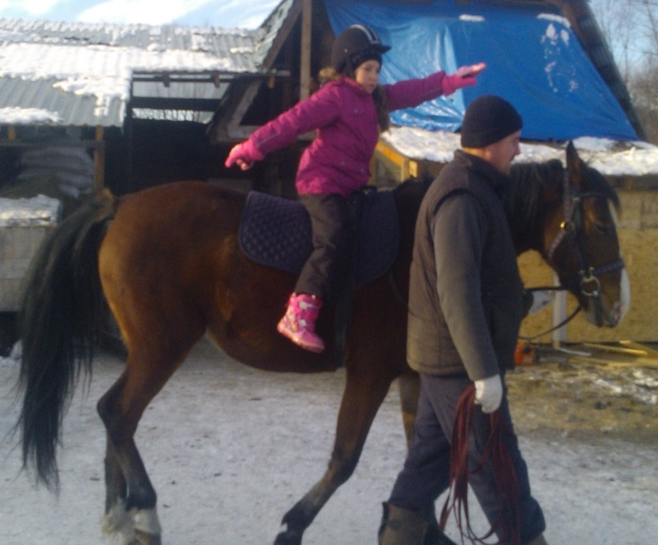
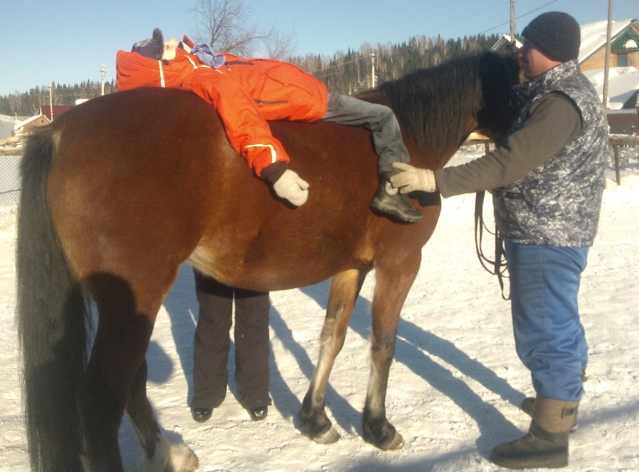
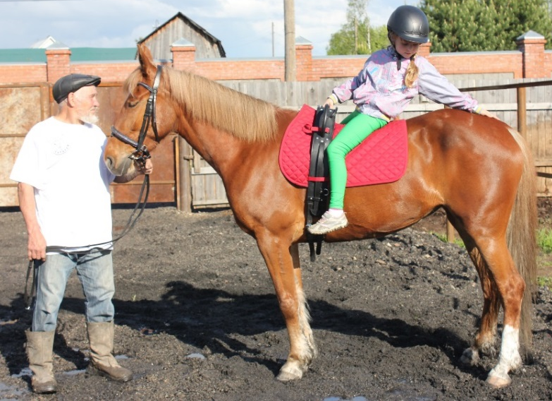
За 8 месяцев 2015 года проведено 391 индивидуальное занятие по иппотерапии

Slide 10
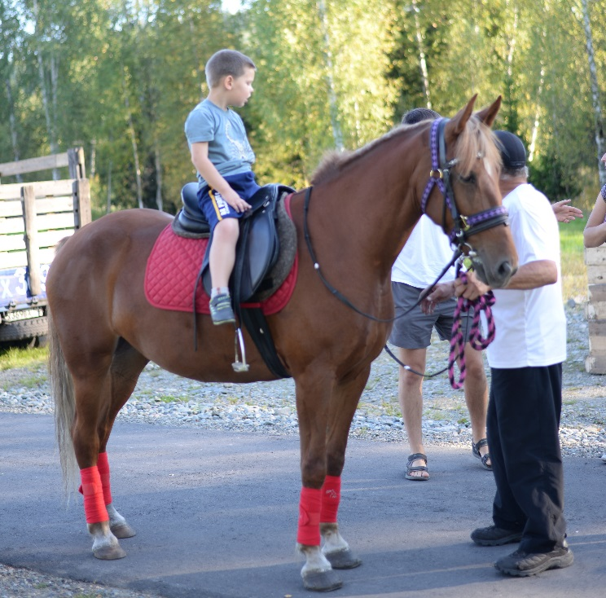
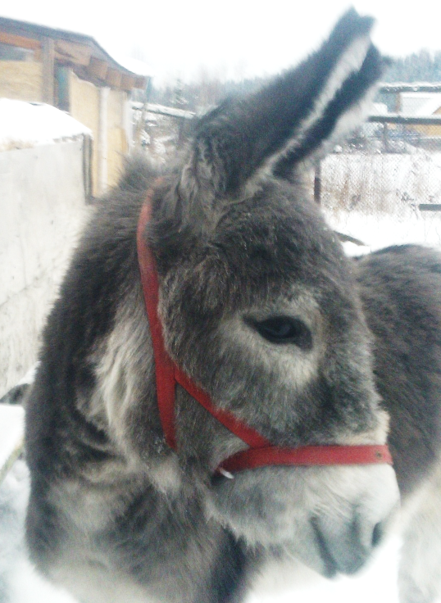
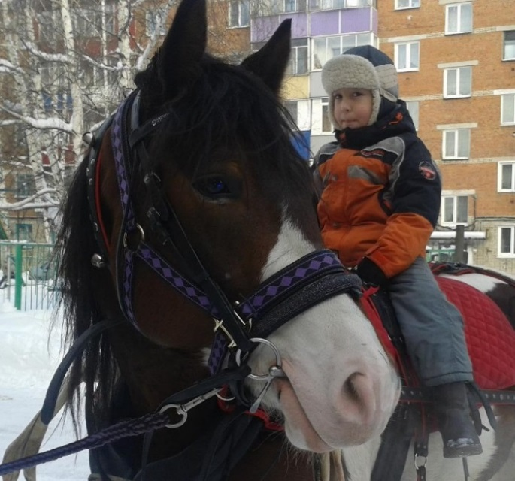
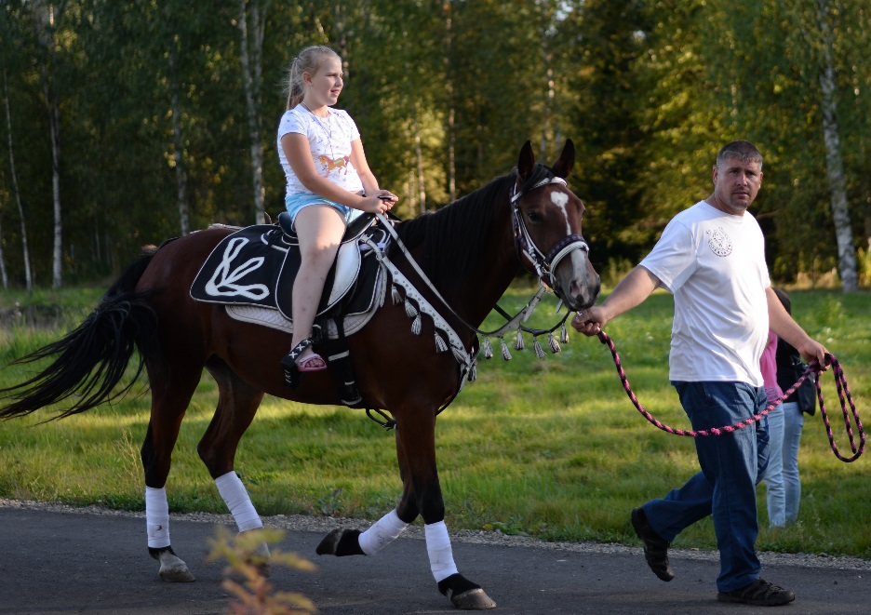

Slide 11
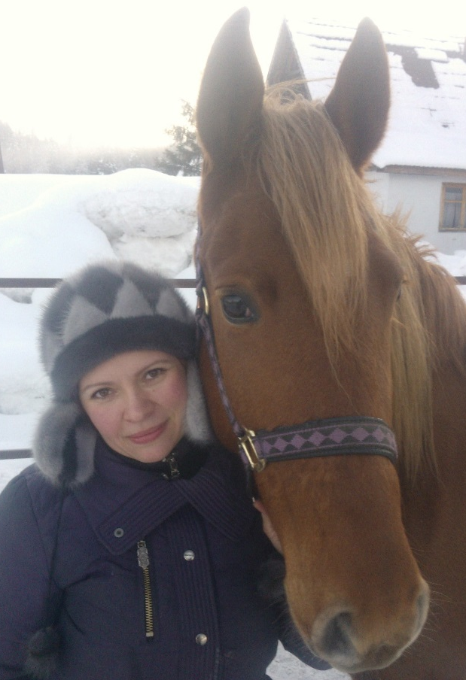
Лидер проекта:
Черноусова
Наталья Владимировна
педагог-психолог 1 категории,
инструктор по иппотерапии

Slide 12
ИП Черноусова Наталья Владимировна конный клуб «Галатея»
тел. 8(923)472-45-71
Е-mail chernousovanata@mail.ru г. Междуреченск

